Slide 1
Plan analítico para Nueva York
Arrestos y seguridad vial
Primera entrega | 2 de octubre de 2026
01 / 12
Notes:
0:45. Alcance: ciudad de Nueva York. Fuentes y análisis preparados al 30 de septiembre de 2026.

Slide 2
Decisión que necesita el gobierno
• Construir indicadores comparables antes de elegir zonas piloto.
• Validar colisiones con una tabla por siniestro y resultados de lesiones.
• Revisar equidad, privacidad y cambios de registro policial.
02 / 12
Notes:
1:30. Se busca autorización para fase de validación y diseño. No se atribuyen causas en esta entrega.

Slide 3
Contexto de la ciudad
• 8 804 190 habitantes en el Censo 2020.
• Ingreso mediano de hogares: USD 80 483 (2020–2024, dólares de 2024).
• Pobreza federal: 17,9 % (QuickFacts).
• Desempleo de NYC: 4,8 % en agosto de 2026.
03 / 12
Notes:
1:30. Son datos de contexto con periodos distintos. Fuentes: https://www.census.gov/quickfacts/fact/table/newyorkcitynewyork/ y https://dol.ny.gov/labor-statistics-new-york-city-region

Slide 4
Cuatro fuentes, cuatro unidades
• Arrestos NYPD: un registro de arresto.
• Pobreza NYC 2018: persona con peso de encuesta.
• Colisiones Vehicles: un vehículo involucrado.
• SAT 2012: una escuela; SAT 2024: contexto estatal.
04 / 12
Notes:
1:30. Fuentes oficiales: https://data.cityofnewyork.us/resource/uip8-fykc.json ; https://data.cityofnewyork.us/resource/cts7-vksw.json ; https://data.cityofnewyork.us/resource/bm4k-52h4.json ; https://data.cityofnewyork.us/resource/f9bf-2cp4.json ; https://reports.collegeboard.org/media/pdf/2024-new-york-sat-suite-of-assessments-annual-report-ADA.pdf

Slide 5
Cobertura de los extractos
• Arrestos: 10 000 filas, del 1 al 13 de enero de 2026.
• Vehículos: 3 000 filas, con 2 999 collision_id distintos.
• Pobreza: 3 000 filas; SAT 2012: 478 escuelas.
• Los extractos ordenados por identificador no son muestras aleatorias.
05 / 12
Notes:
1:30. Resultados calculados sobre archivos incluidos. Las vistas API tenían, al consultar, 141 870 arrestos, 4 551 002 vehículos, 68 273 personas y 478 escuelas. Los recuentos de las vistas pueden cambiar. Manifiesto local registra fecha y hash.

Slide 6
Exploración en PySpark
• Diez análisis descriptivos y dos gráficas del extracto.
• Calidad por campo y supresión de puntajes SAT.
• Diccionario trazable de 111 atributos.
• Ocho preguntas abiertas para la entrega final.
06 / 12
Notes:
1:30. Notebook ejecutado localmente. Los resultados del extracto son diagnósticos. No se calculan tasas de ciudad a partir de ese subconjunto. El informe enumera las ocho preguntas de negocio sin responderlas.

Slide 7
Límites que cambian la interpretación
• Varias filas de vehículos pueden pertenecer al mismo siniestro.
• Arrestos también reflejan prácticas de registro y vigilancia.
• Pobreza 2018 y SAT 2012 no comparten periodo con 2026.
• SAT 2024 informa el estado y tiene otra población y escala.
07 / 12
Notes:
1:30. College Board advierte por participación y uso de puntajes. Referencia: https://reports.collegeboard.org/media/pdf/2024-new-york-sat-suite-of-assessments-annual-report-ADA.pdf

Slide 8
Ejecución y control de calidad
• Spark 4.0.1 en modo local[*], observado en esta ejecución.
• Paralelismo informado: 16; Python 3.12.14 y Java 22.
• Fechas, claves, nulos y valores suprimidos revisados.
• Los recursos de un clúster remoto no están documentados.
08 / 12
Notes:
1:30. Son características verificadas de la sesión local sobre extractos. La memoria del driver no se configuró explícitamente. La clave de persona es serialno + sporder; para vehículos unique_id y para siniestro collision_id. No se atribuye un clúster institucional.

Slide 9
Preguntas y plan de acción
• Ocho preguntas para la fase final, sin respuesta aún.
• Completar la descarga e incorporar Collisions Crashes.
• Calcular tasas con exposición adecuada.
• Diseñar y evaluar pilotos en zonas comparables.
09 / 12
Notes:
1:15. Las ocho preguntas completas aparecen en el informe. Incluyen concentración y tasas de arrestos, lesiones graves y riesgo vial, contexto ponderado de pobreza y efecto de pilotos. Son acciones propuestas, no efectos probados.

Slide 10
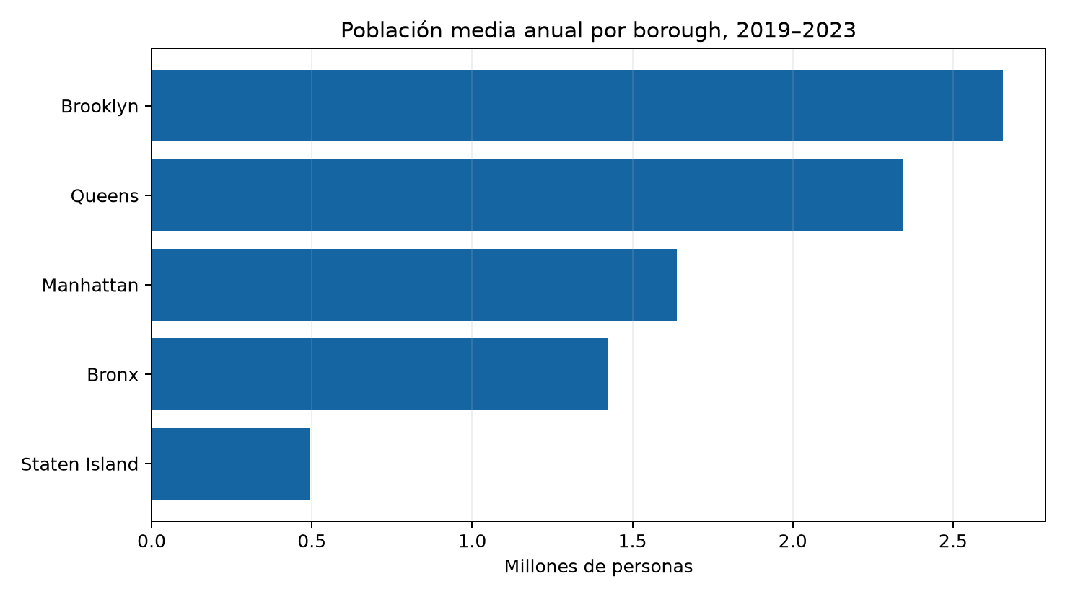
Bono: población por borough
Extracción real de 195 filas del tablero oficial actualizado.
Promedio anual 2019–2023: Brooklyn 2,66 millones; Staten Island 0,49 millones.
Es contexto territorial; las tasas requieren periodos comparables.
Fuente: NYS Department of Health, Population Estimates by County and PUMA, 2019–2023.
10 / 12
Notes:
0:45. La dirección antigua del PDF ya no existe. El script inspeccionó el HTML de la página actual y extrajo la tabla pública de Tableau. Los cinco boroughs se identifican por condado. No usar estas cifras sin ajuste como denominador de arrestos de 2026.

Slide 11
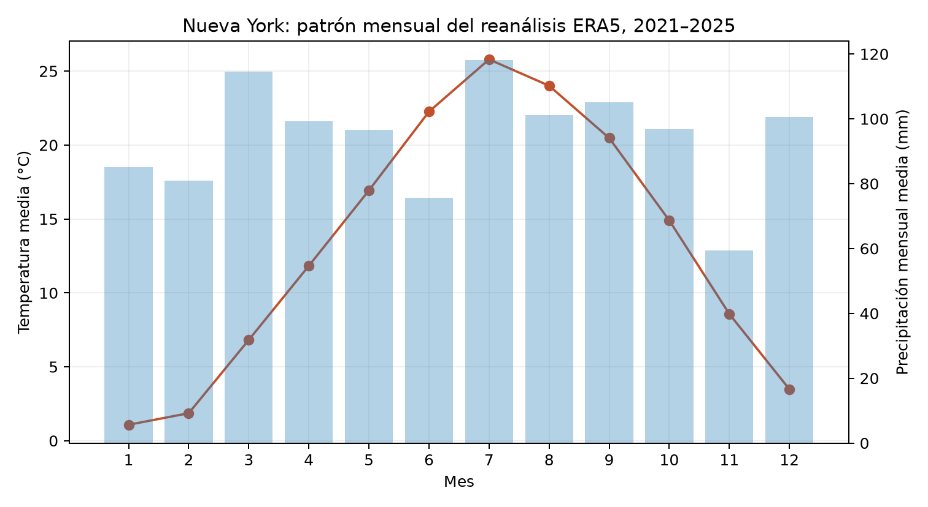
Bono: clima con una API abierta
Serie ERA5 de 1 826 días completos, 2021–2025.
Julio: 25,79 °C de temperatura media mensual.
OpenWeatherMap: consulta preparada, pendiente de clave.
Fuente ejecutada: Open-Meteo Historical Weather API, ERA5. OpenWeatherMap requiere clave.
11 / 12
Notes:
0:45. Open-Meteo aporta una serie real de reanálisis para las coordenadas de Nueva York. El gráfico muestra promedios mensuales. No se ha ejecutado OpenWeatherMap porque no hay clave configurada; el código aceptará OPENWEATHER_API_KEY. Esta serie no demuestra causalidad sobre siniestros.

Slide 12
Próxima decisión
• Aprobar la validación de datos completos y el diseño de pilotos.
• Pedir indicadores con definiciones públicas y controles de calidad.
• Posponer un ranking de zonas hasta verificar geografía y denominadores.
12 / 12
Notes:
1:00. Cierre y preguntas. Total aproximado: 15 minutos.

